Slide 1

МАДОУ «ДС №40 КАКАДУ»
Гр. ЖУРАВЛИК

Slide 2
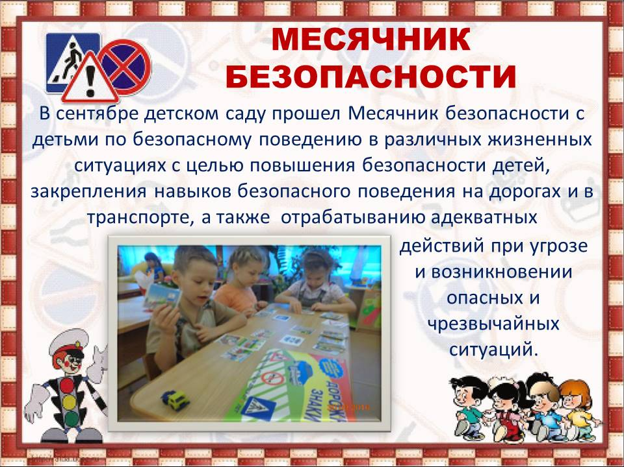

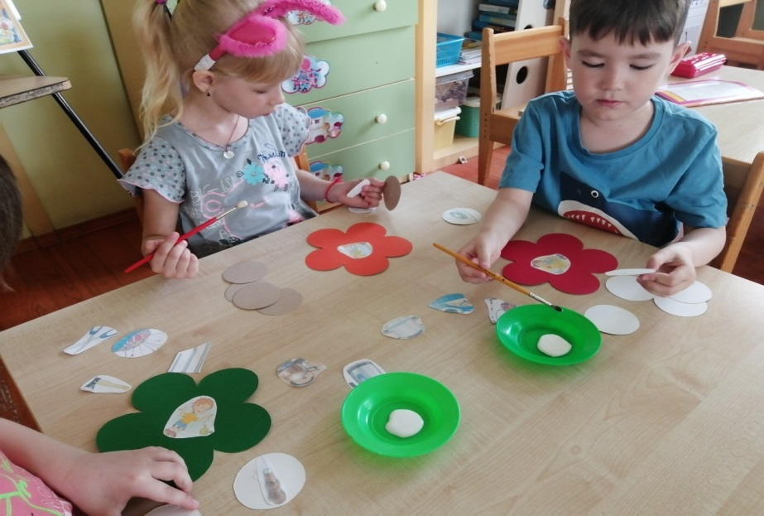
В

Slide 3

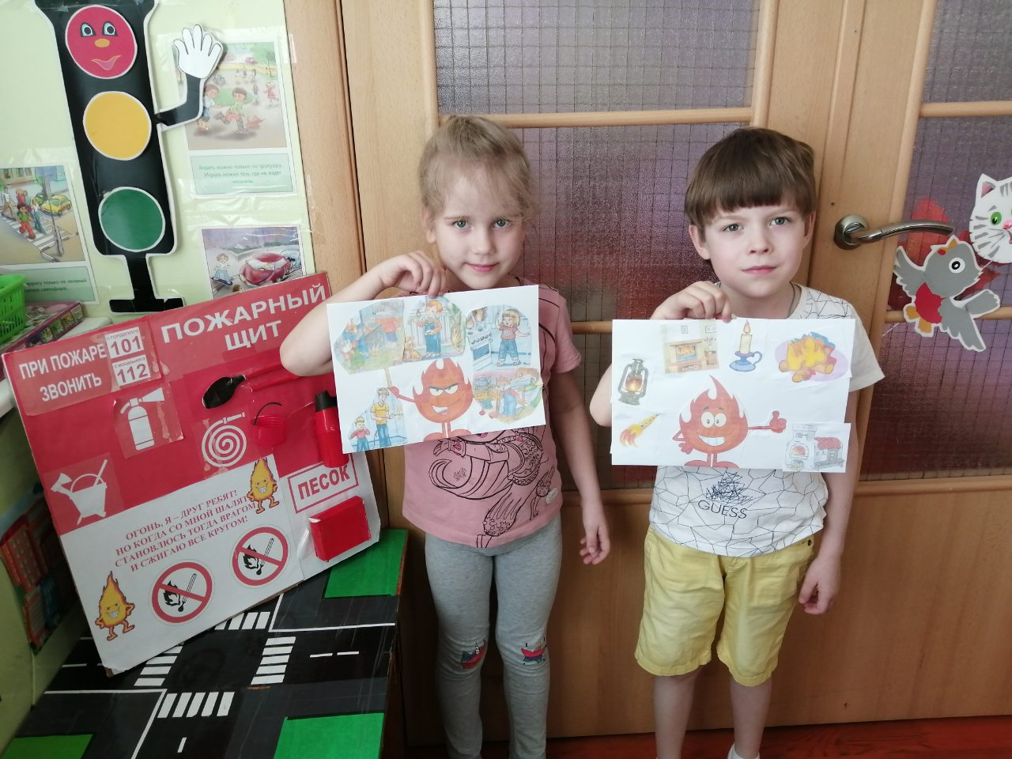
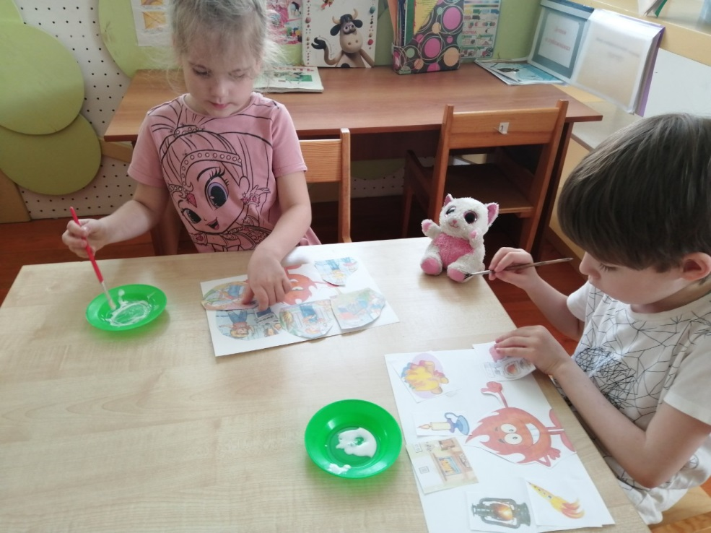
Правила пожарные без запинки знай,
Правила пожарные строго соблюдай!

Slide 4
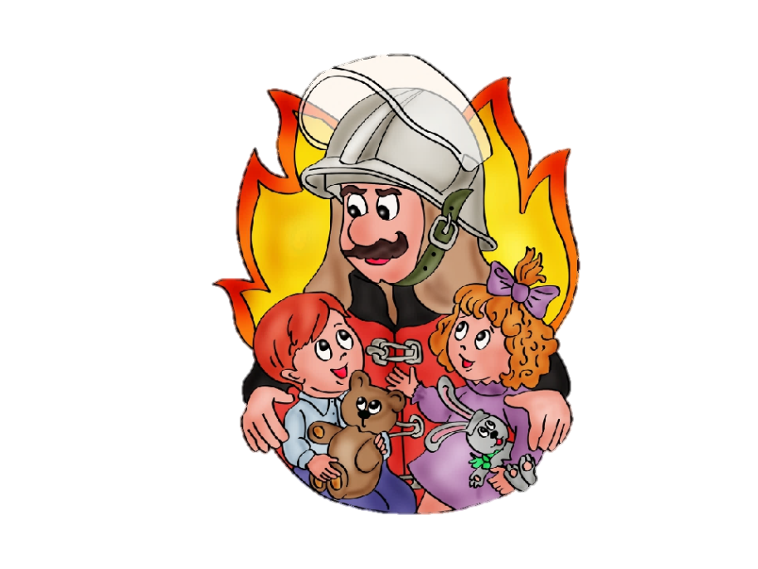
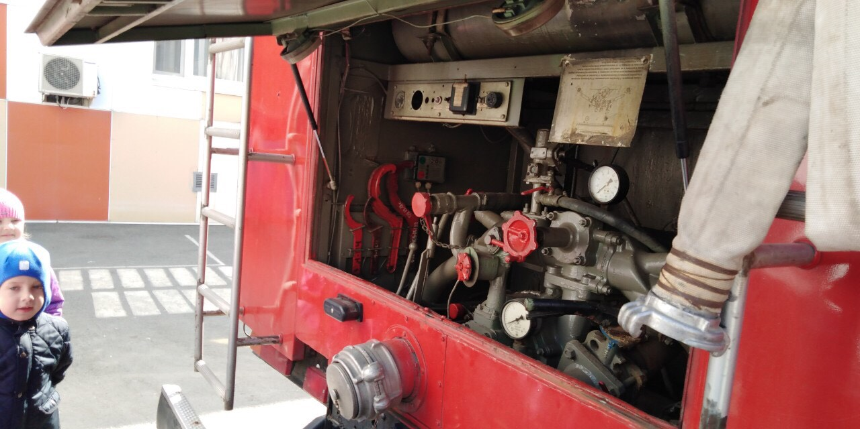
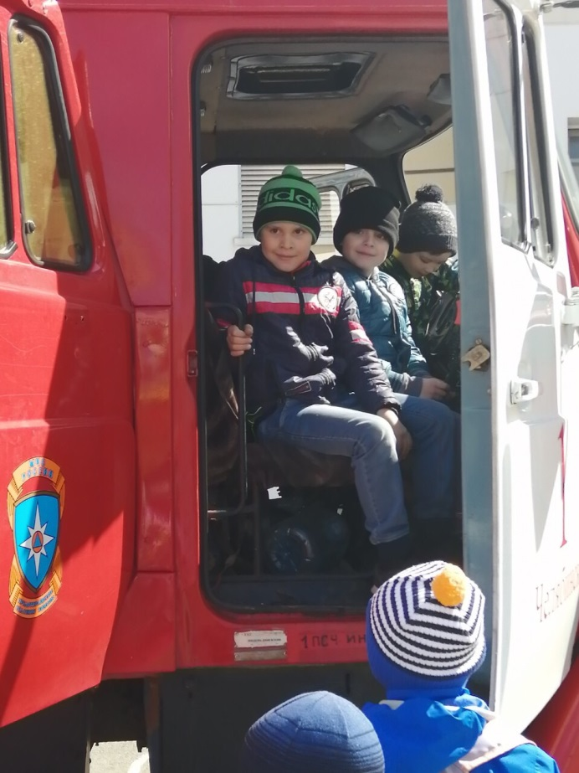
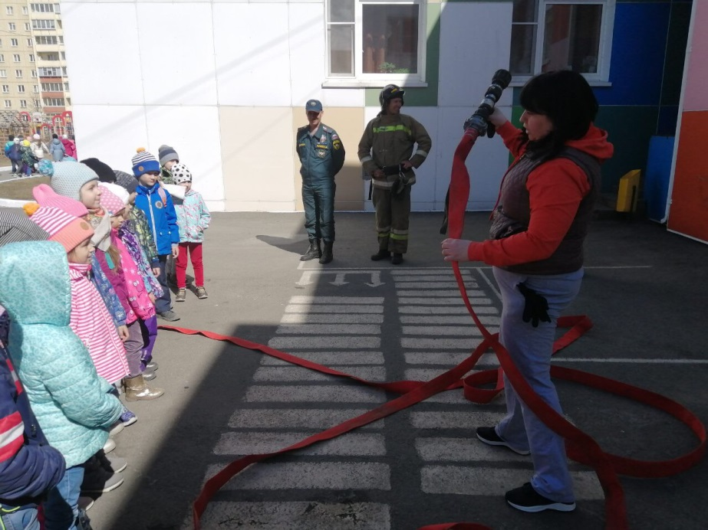
Если вдруг беда случится,
Где-то что-то загорится,
Там пожарный нужен срочно.
Он погасит-это точно!!!

Slide 5
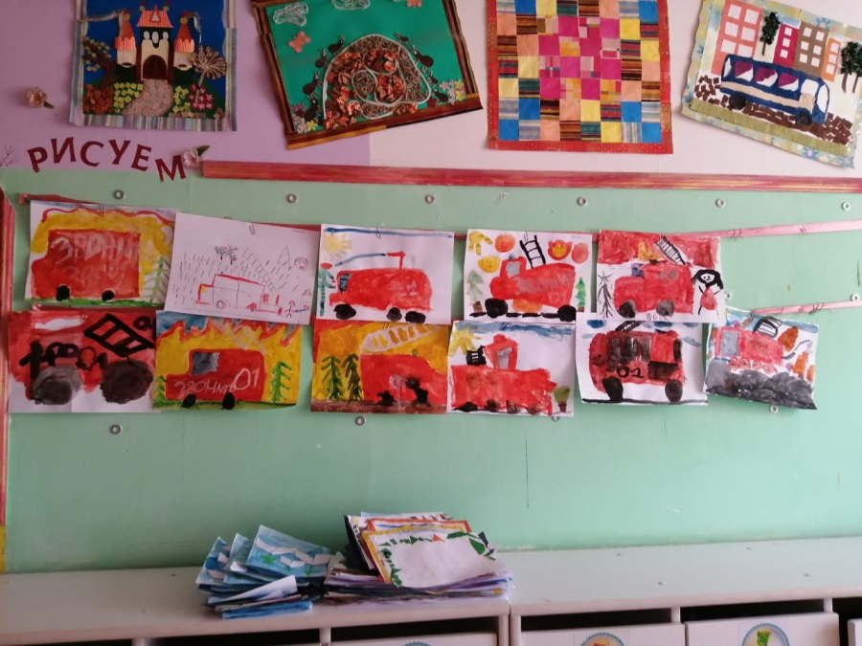
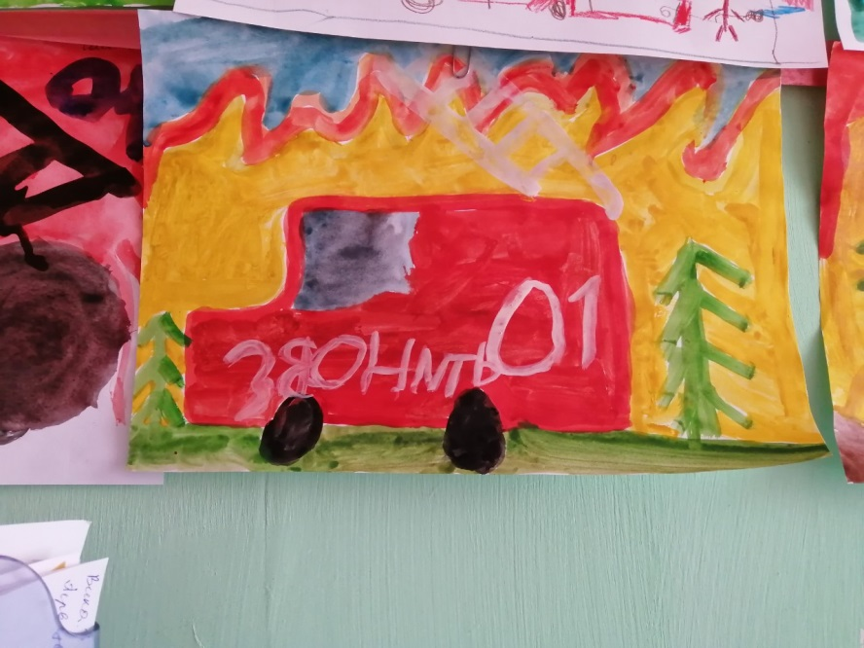
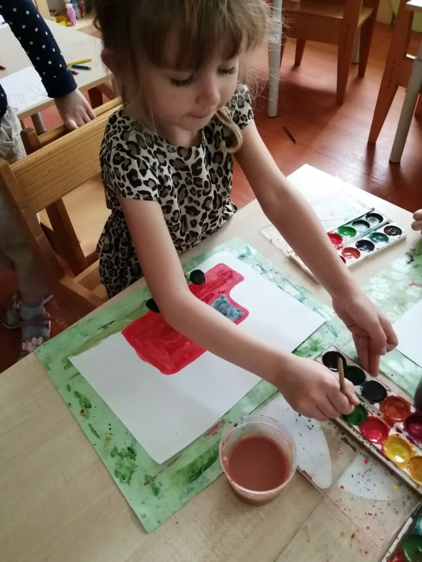
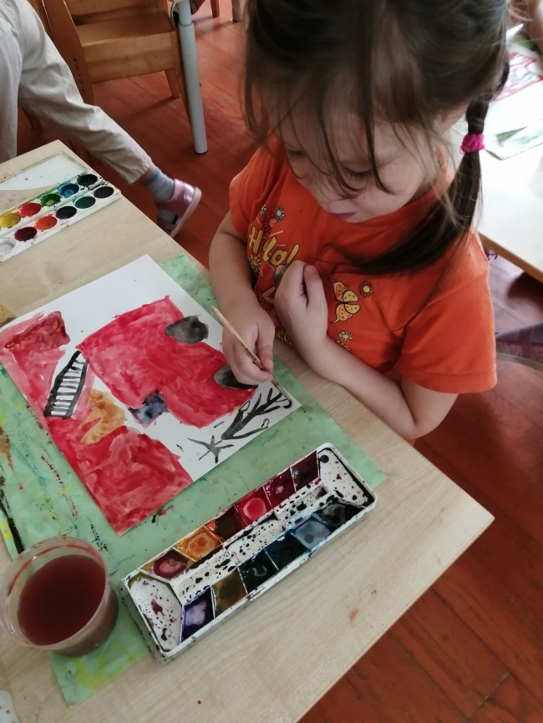
Почему машина эта
Ярко-огненного цвета
Что бы всем была видна
На пожар спешит она!

Slide 6
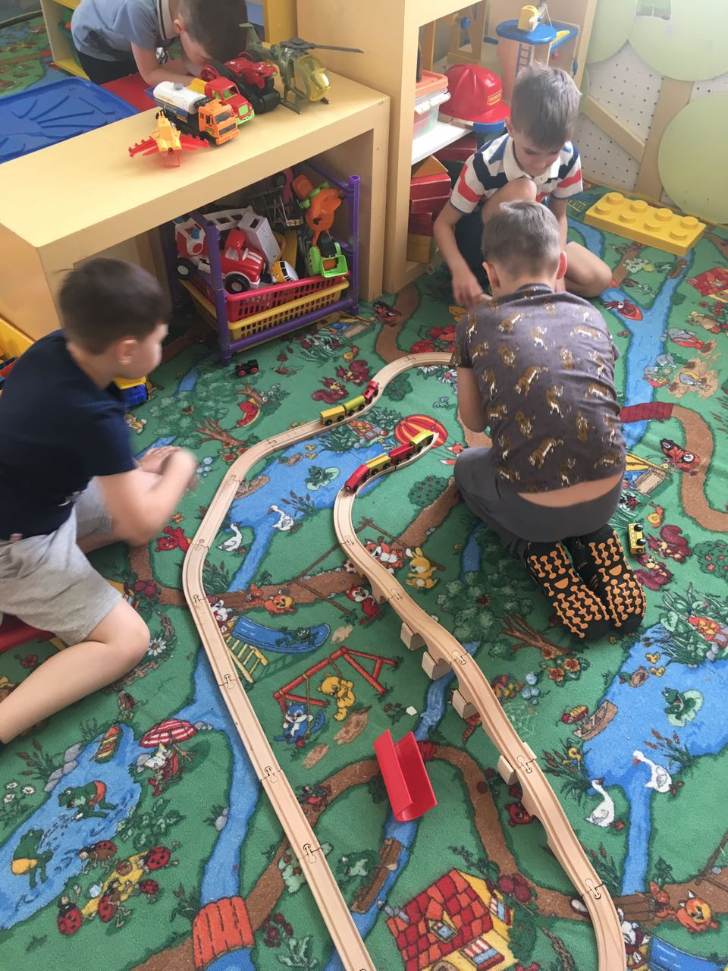
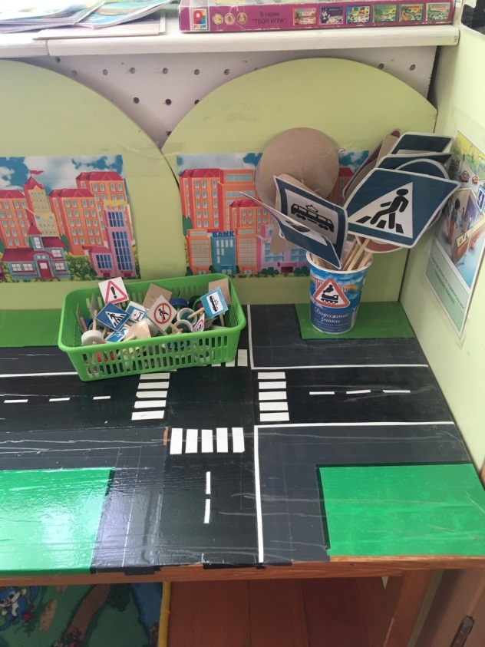
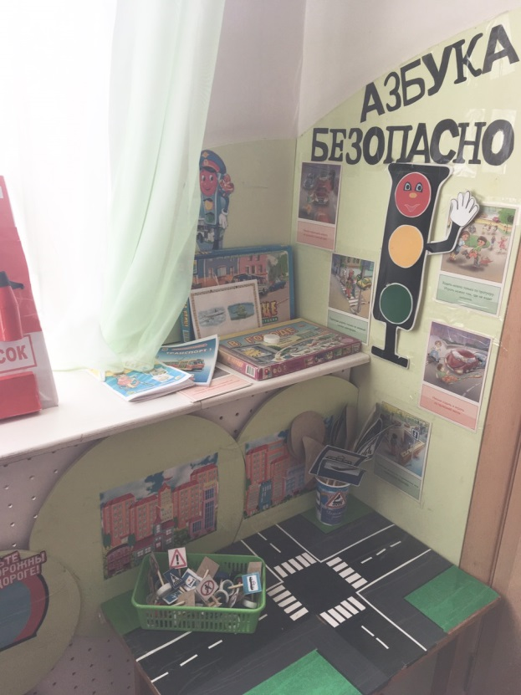
Детям знать положено
Правила дорожные!
Ты, дружок, доверься им:
Будешь цел и невредим!

Slide 7
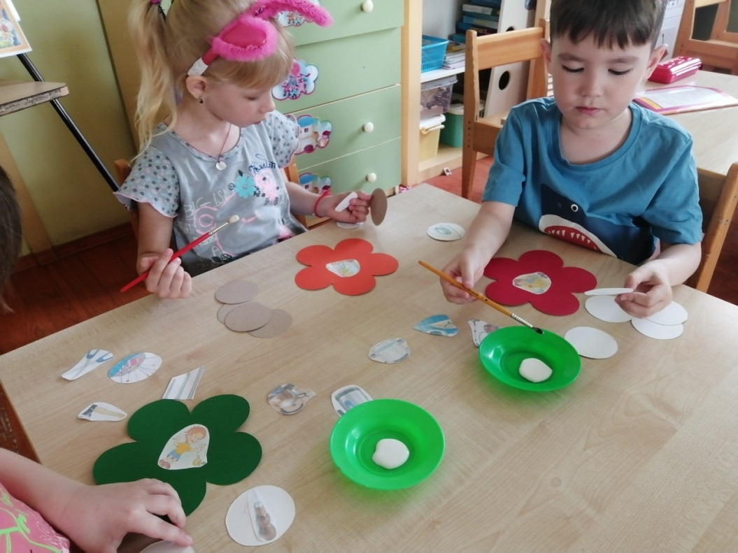
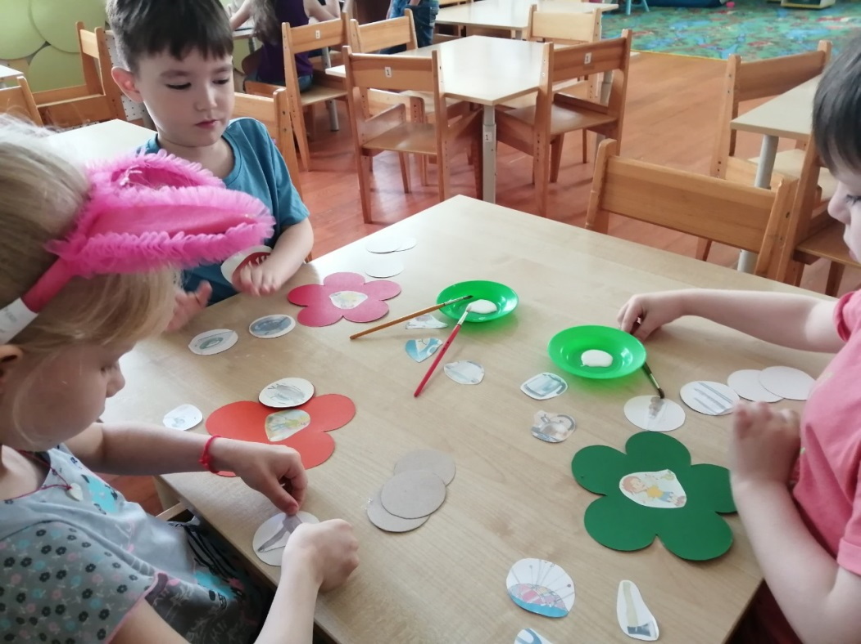
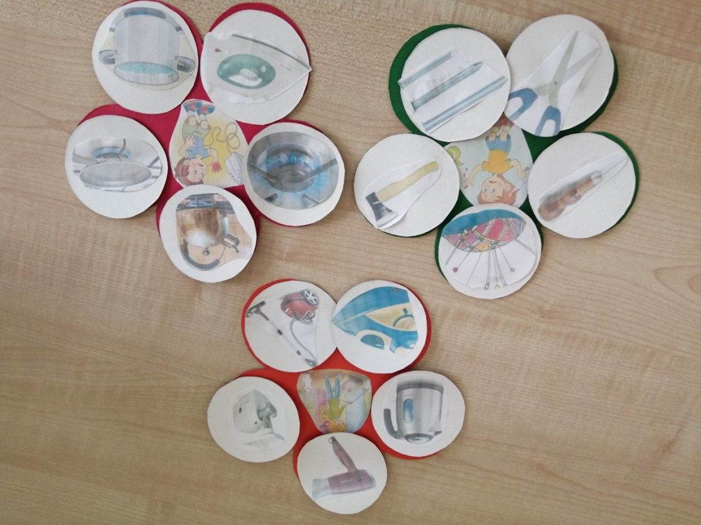
На столике, в ящике или на полке
Есть ножницы, спицы, ножи и иголки
Предметы опасны и очень остры,
Они для работы, а не для игры.

Slide 8
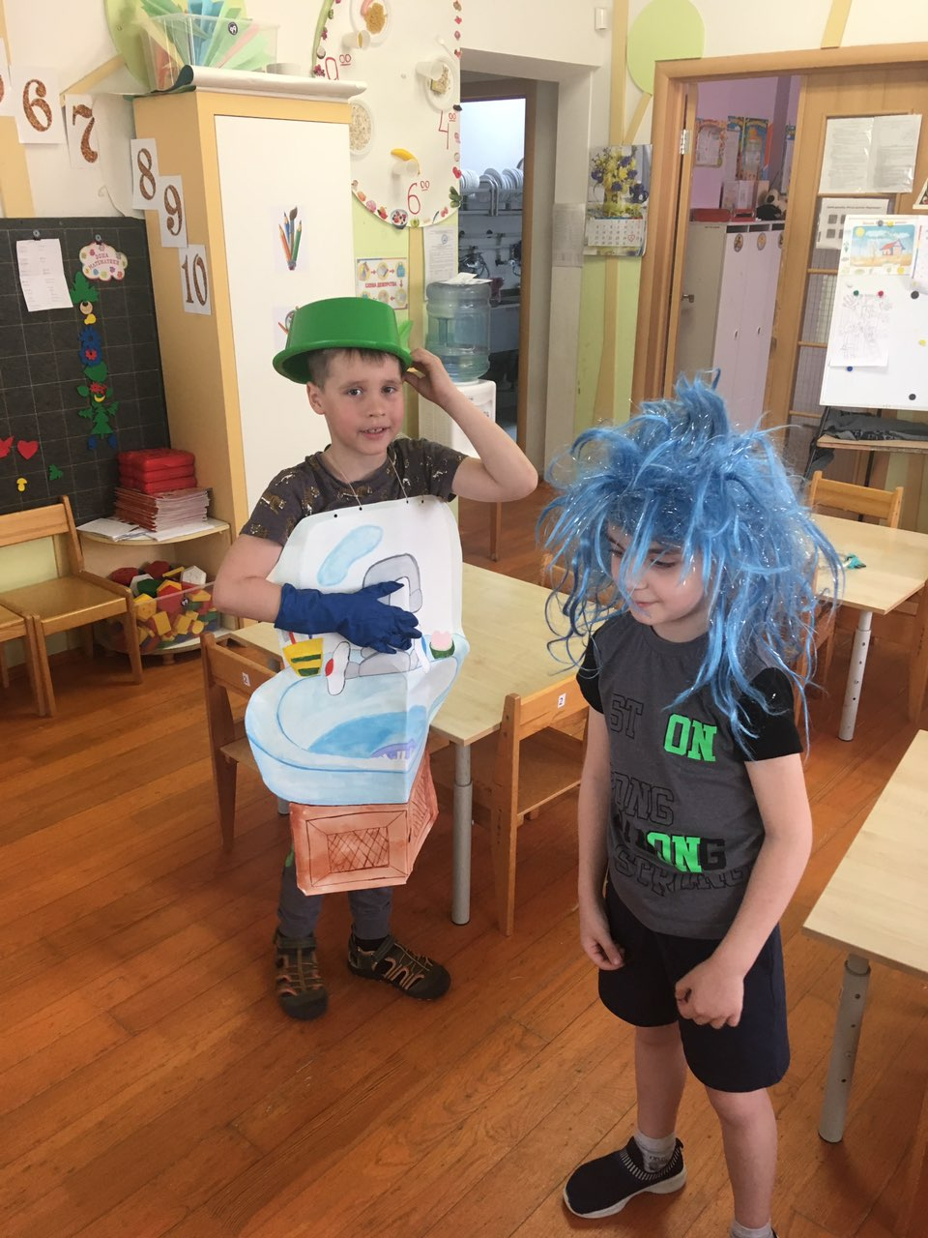
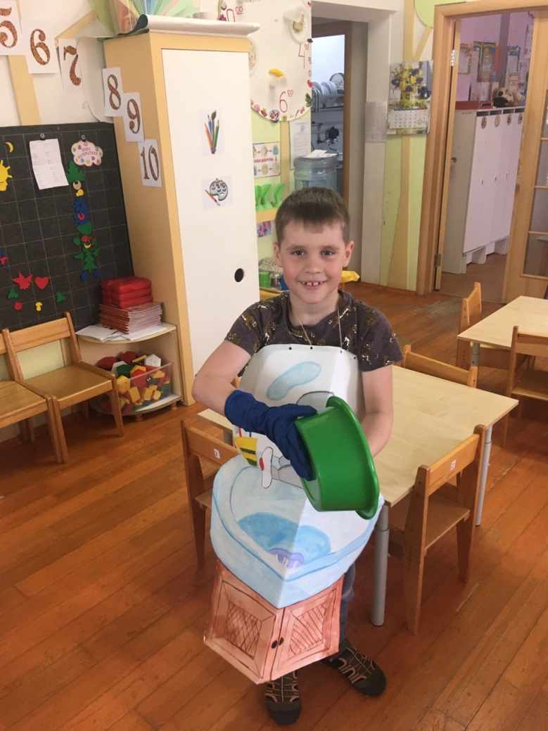
В прошлый раз был педагогом,
Послезавтра – машинист
Должен знать он очень много
Потому что он АРТИСТ!!!
Постановка сказки
Корнея Чуковского
«МОЙДОДЫР»

Slide 9
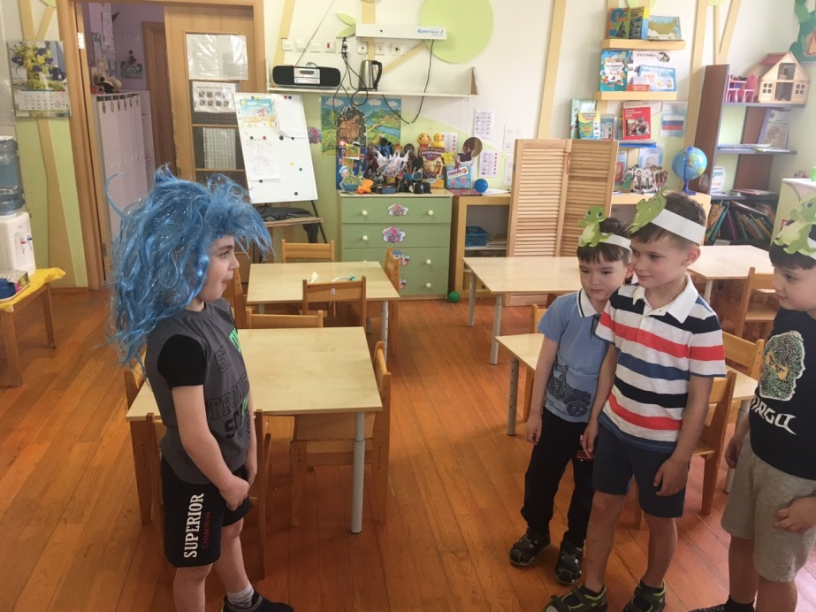
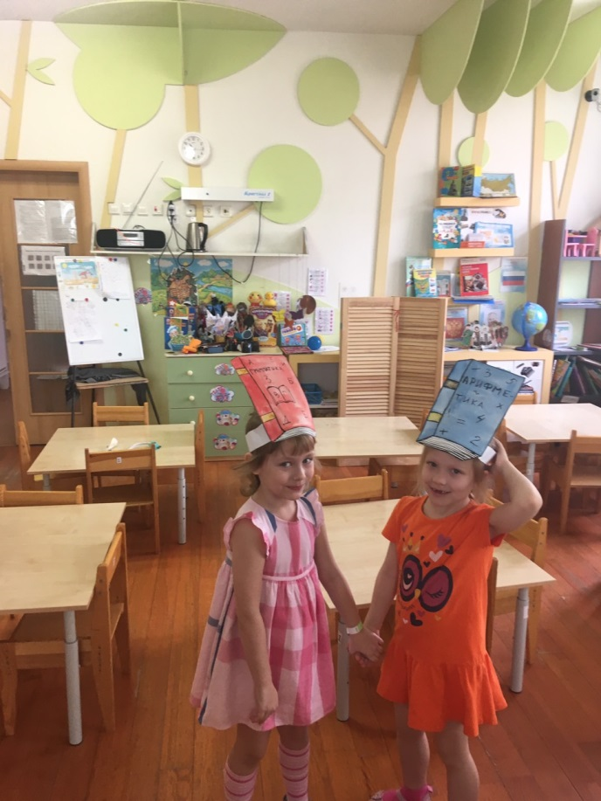
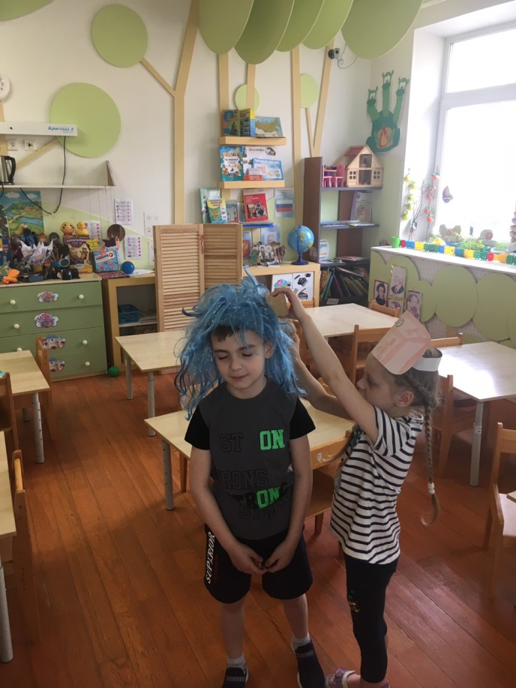
Получен от природы дар,
Не меч и не воздушный шар
Здоровье - это не арбуз
Здоровье-очень ценный груз.

Slide 10
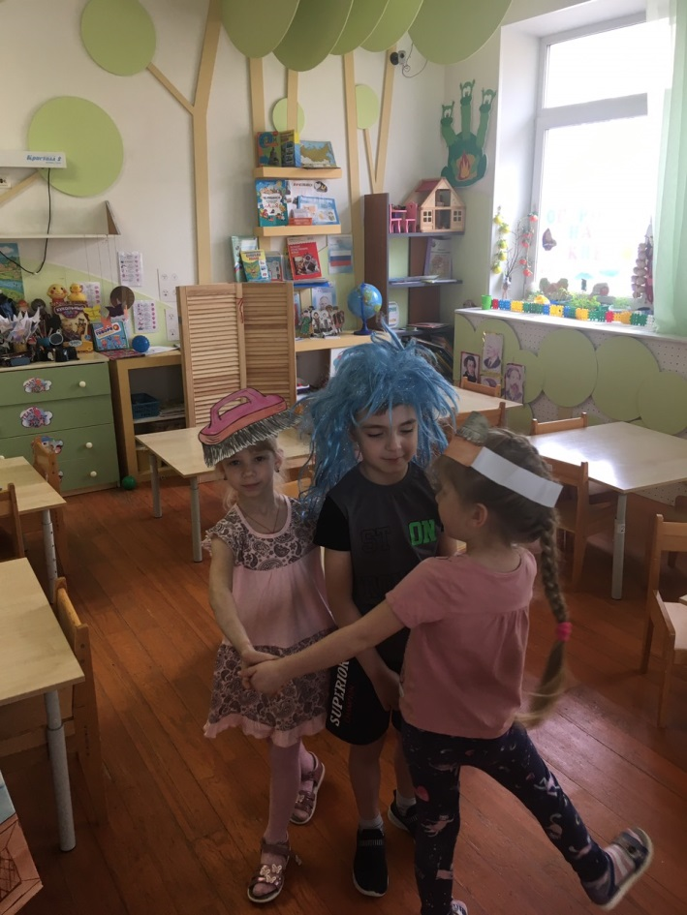
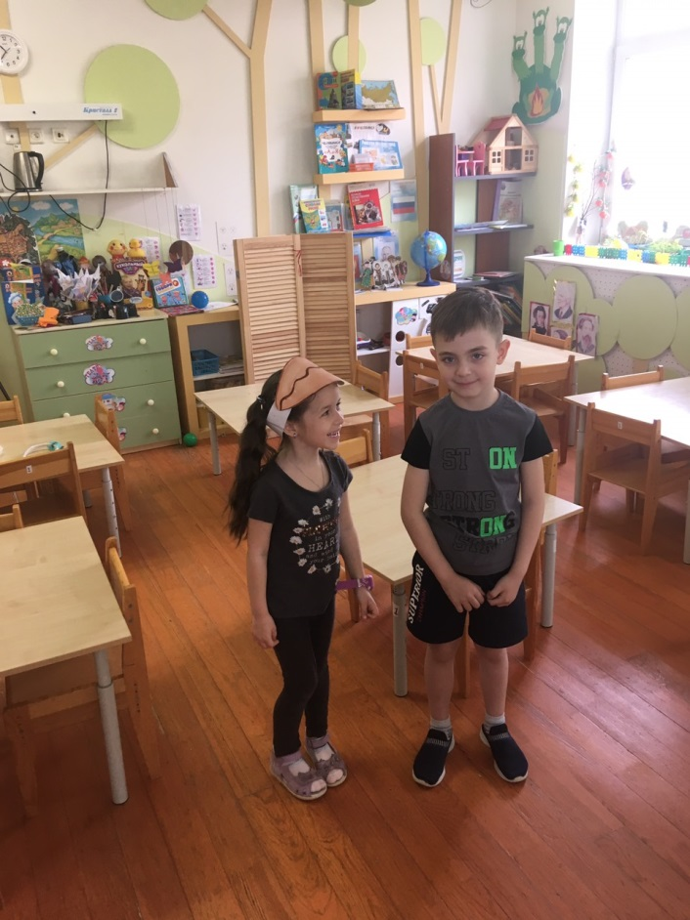
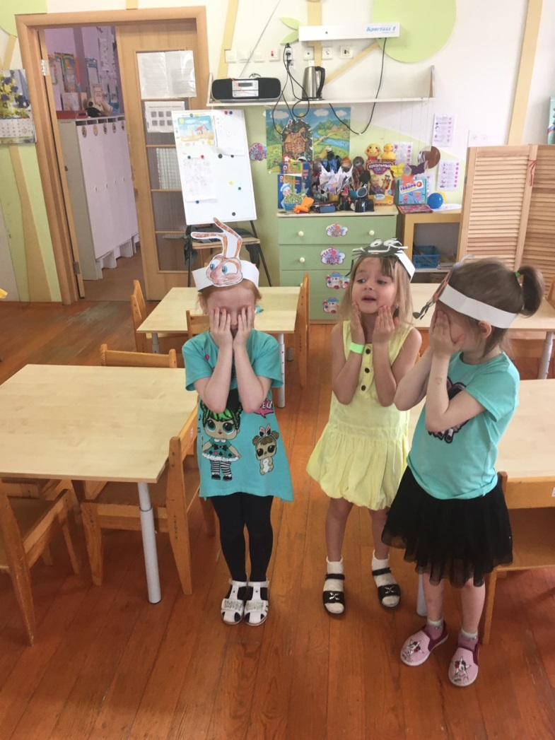
Что б жизнь счастливую прожить
Здоровье – нужно сохранить!

Slide 11
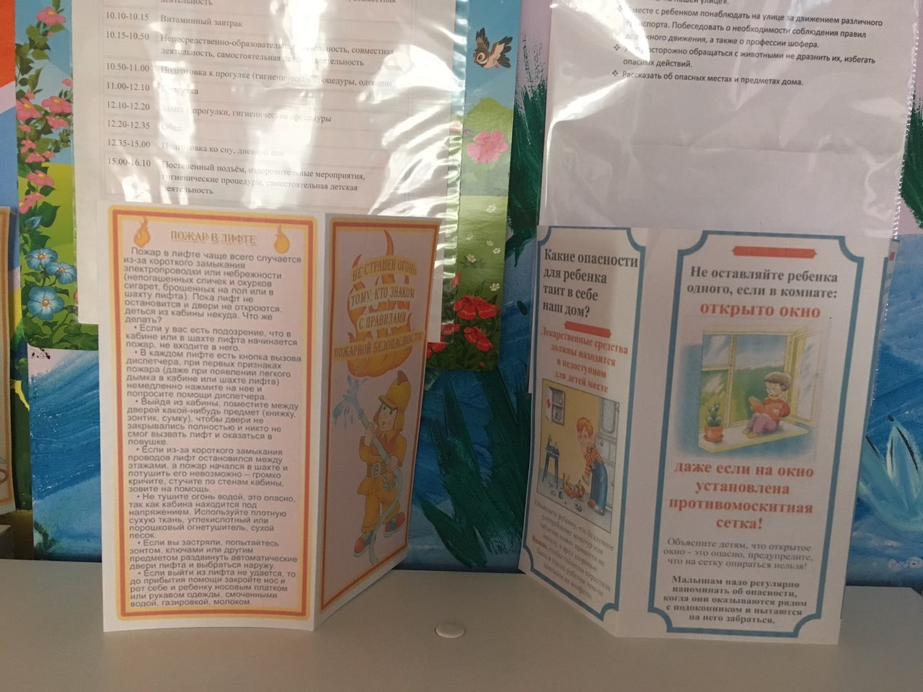
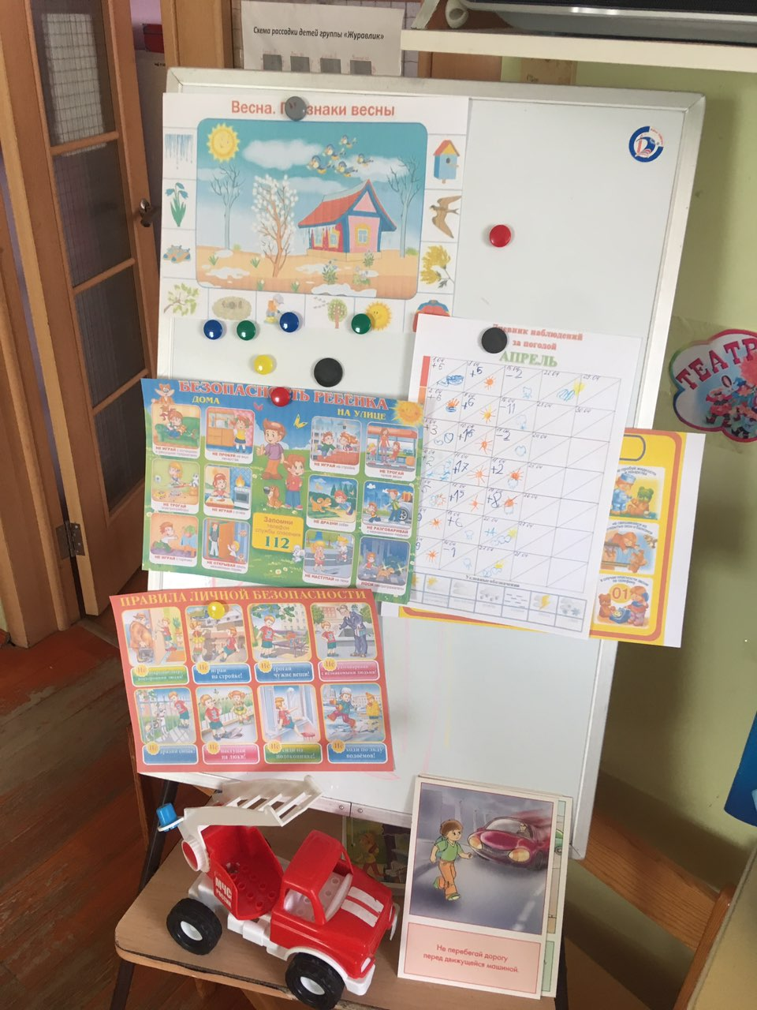
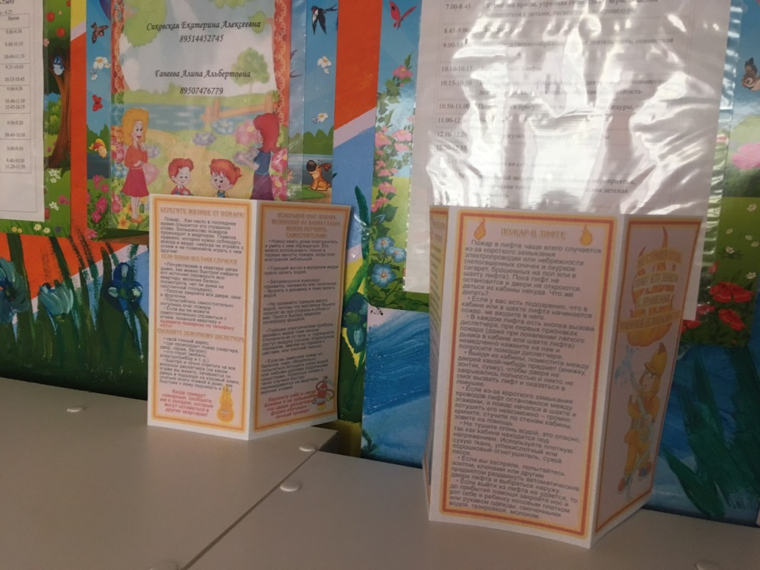
И для взрослых подсказки о безопасности

